Slide 1


PRIMERA DEFENSA DE TESIS
PRESENTADO POR:
RAFAEL ANTONIO MARROQUIN OSORIO
MARCELINO ALBERTO MEJIA SIGARAN
JESSE EZEQUIEL MONTIEL CRUZ

Slide 2
TEMA
Diseño e instalación de una plataforma web de gestión documental basado en Python con API-REST, que contribuya a la búsqueda de información y registro de documentos escaneados para el bufete de abogados Cartagena

Slide 3
INTRODUCCIÓN
En el presente trabajo se aborda la gestión, la búsqueda y los registros de documentos escaneados del bufete de abogados Cartagena, como un panorama actual de la tecnología de la información, donde la gestión eficiente de documentos se ha convertido en un tema de gran importancia.

Slide 4
CONTENIDO
ENUNCIADO DEL PROBLEMA
 | PLANTEAMIENTO DEL PROBLEMA
ANTECEDENTES
 | DELIMITACIONES
ALCANCES
Objetivos | JUSTIFICACION

Slide 5
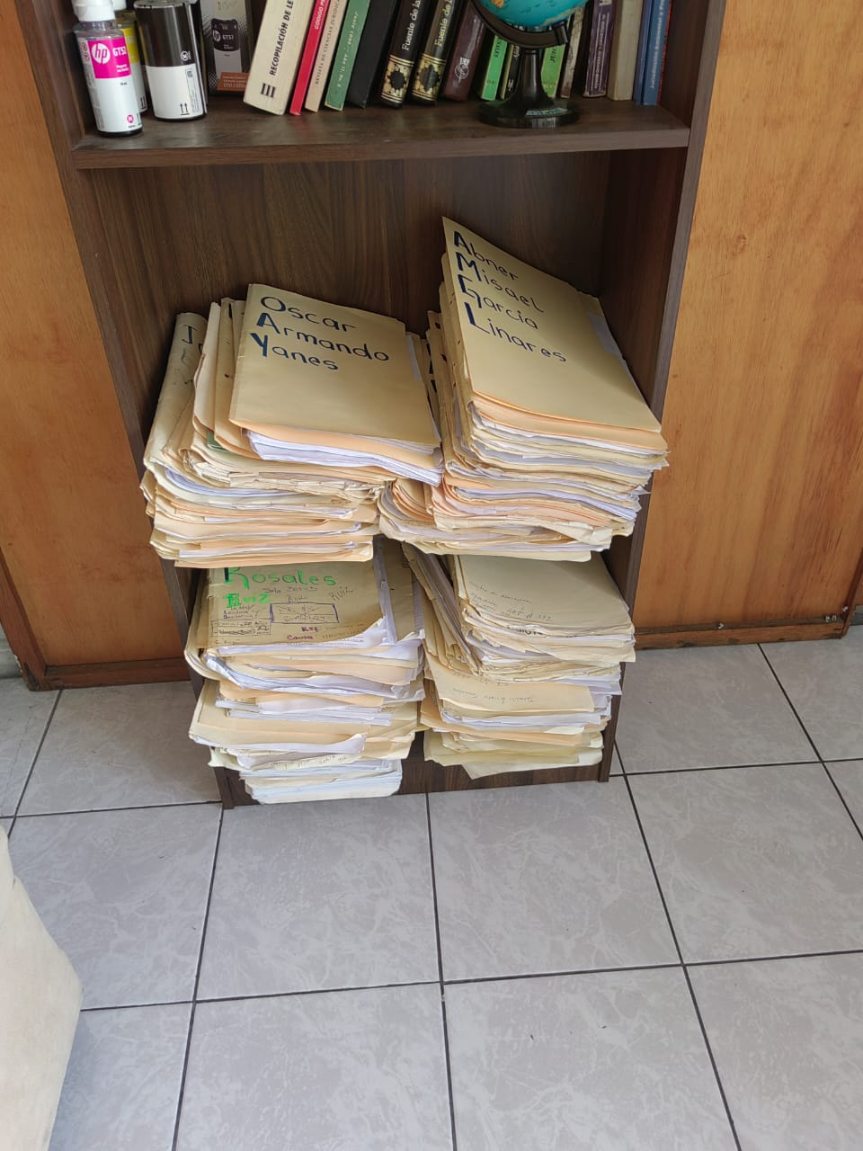
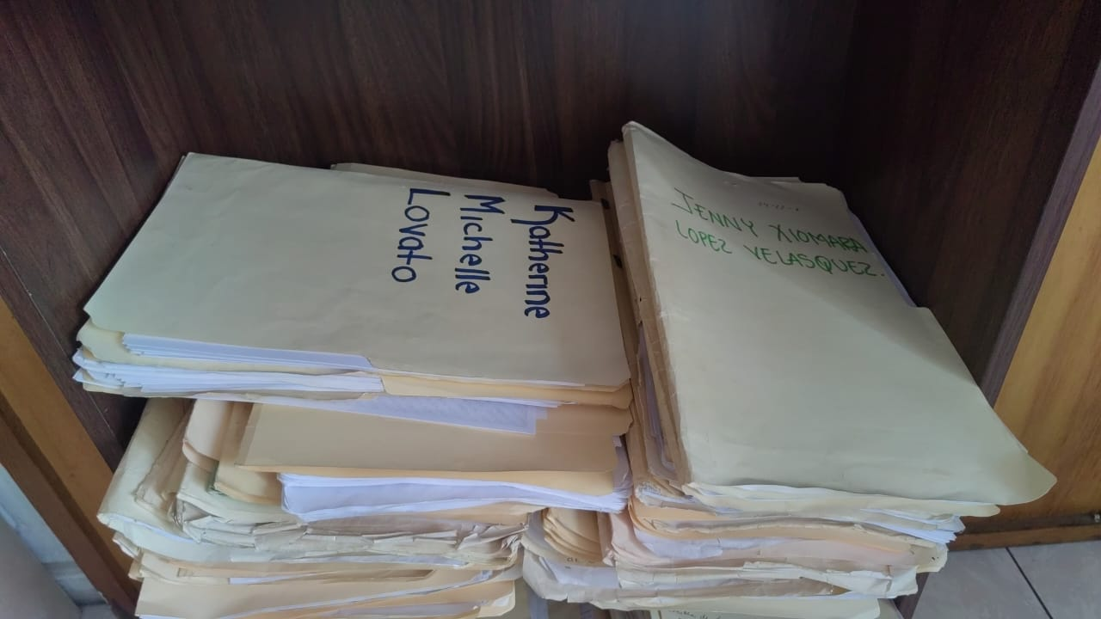
ENUNCIADO DEL PROBLEMA
01

Slide 6
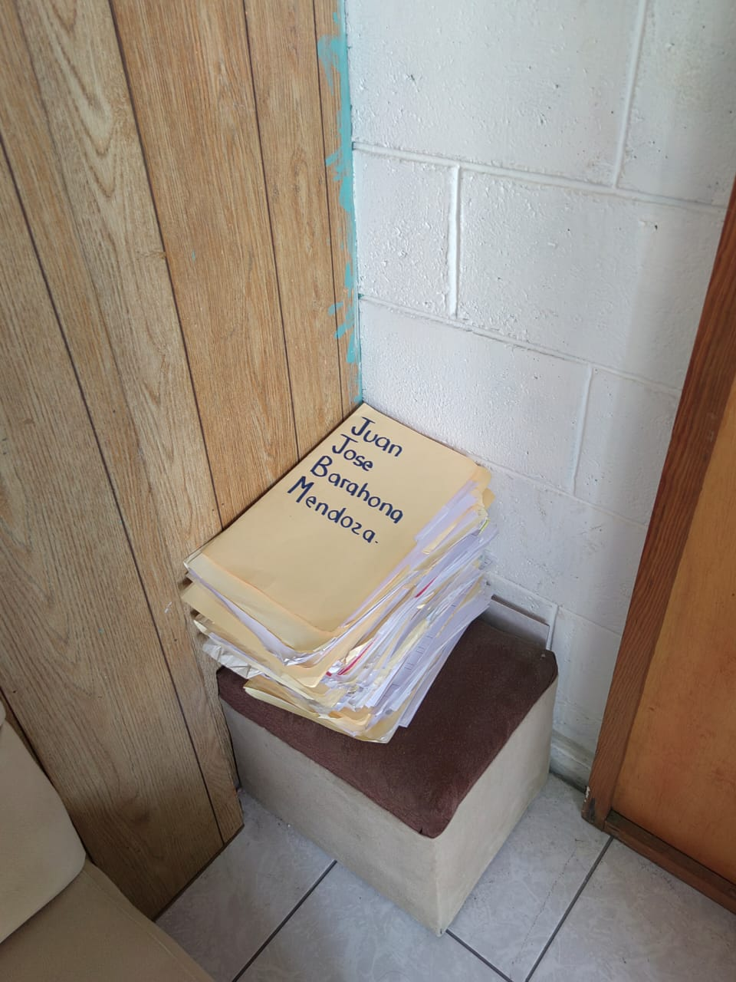
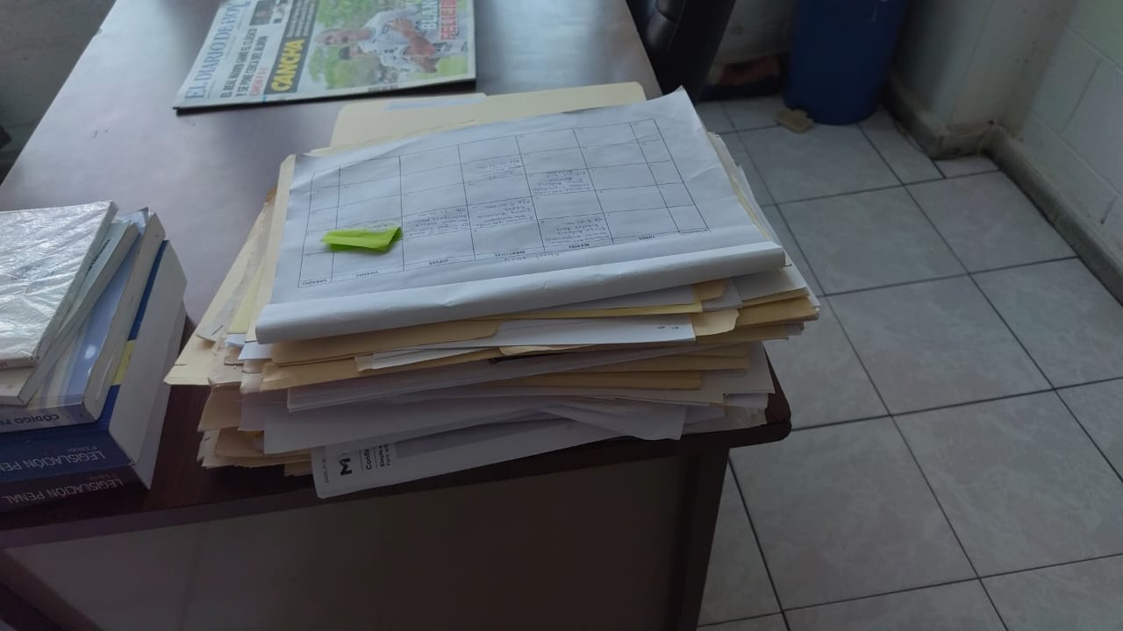
ENUNCIADO DEL PROBLEMA
01

Slide 7
ENUNCIADO DEL PROBLEMA
01
Demora al realizar búsquedas o consultas de documentos
Duplicidad en los archivos
Gastos en concepto de Papelería
Retraso en procesos debido a gestión manual de documentos físicos

Slide 8

02
Planteamiento del Problema
¿Qué impacto tiene la utilización de una plataforma web que gestione documentos para optimizar el proceso de búsqueda de archivos en un bufete de abogados?
Notes:
Una plataforma digital es un entorno en el que los usuarios podemos llevar a cabo tareas, gestionar actividades, colaborar con otros usuarios e interactuar por medio de las herramientas y funcionalidades que ofrece dicha plataforma.

Slide 9
02
PLANTEAMIENTO DEL PROBLEMA
MATERIA & MAQUINA
MEDIO
MANO DE OBRA
Personal Limitado
Software Ofimático
Poco espacio físico
Poco o nulo conocimiento de procesos externos
No hay Computadoras con Backup
Acumulación Documental
Duplicidad Documental
Desorden Documental
Resmas de Papel
Desconoce Inventario Papelería
Grapas
Falta de Procesos Estandarizados
Folders
METODO
MATERIA
Trabajo deprisa para vivir despacio.
Montserrat Caballé

Slide 10
02
Planteamiento del Problema
Demora al realizar búsquedas o consultas de documentos
Duplicidad en los archivos
Gastos en concepto de Papelería
Retraso en procesos debido a gestión manual de documentos físicos
Disponibilidad de la información
Reducción de Costos y manejo optimo de recursos
Búsqueda de la mejora continua
Reducción de tiempos de atención

Slide 11
03
ANTECEDENTES
William Cartagena UES
Hugo Ibarra Alianza
Fallecimiento Hugo Ibarra
Propio Buffet
1971
1976
1979
1990
1976
1979
Actualidad
Expandirse Clientes
Cruz Santamarina Experiencia

Slide 12
04
DELIMITACIONES
DELIMITACIÓN DEL TIEMPO
El desarrollo del proyecto se llevará a cabo en el primer semestre del año 2024 y el segundo semestre del año 2024, comprendido entre el 2 de enero del año 2024 y el 31 de agosto del año 2024.
DELIMITACIÓN DEL ESPACIO
El proyecto será desarrollado para el bufete de abogados Cartagena, el cual se encuentra ubicado en el bulevar tutunichapa 7ª AV. Norte.

Slide 13
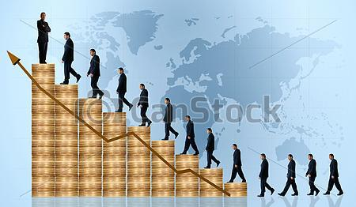
05
Alcances
Proveer de herramientas tecnológicas al bufete de Abogados Cartagena, haciendo la entrega de un software funcional, el cual permita la búsqueda y almacenamiento de datos en su versión digital con respecto a los casos gestionados por el bufete.

Slide 14
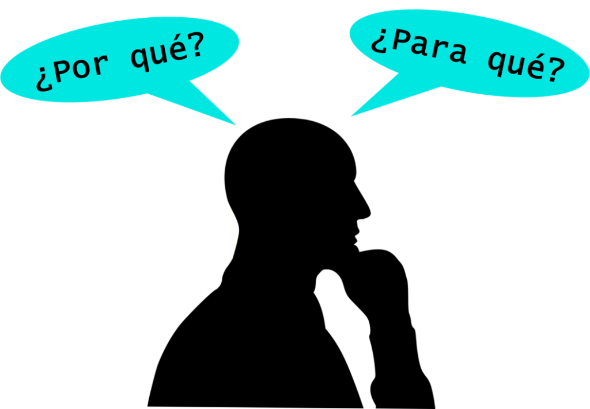
06
Justificacion
Búsqueda.
Espacio de almacenamiento.
Backups.
Seguridad.
Atención al cliente.
Creación de documentos a mano.
Categorización de documentos.

Slide 15
Séneca (2 AC-65) Filósofo latino.
¡Estudia! No para saber una cosa más, sino para saberla mejor.

Slide 16

01
OBJETIVO GENERAL
Diseñar e instalar una plataforma web de gestión documental basada en Python con API-REST, que permita optimizar la búsqueda, almacenamiento y registros de documentos escaneados para el bufete de abogados Cartagena.

Slide 17
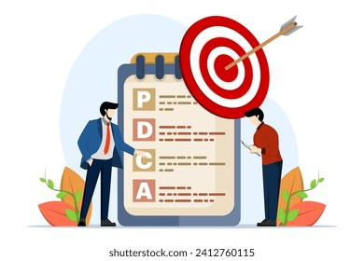
OBJETIVOS ESPECÍFICOS
Identificar
Analizar.
Examinar
Desarrollar
Diseñar
Instalación

Slide 18
FUNDAMENTACION TEORICA
THEORY 1
THEORY 2
Earth is the only planet that has life in the Solar System
Venus has a beautiful name, but also high temperatures
Jupiter
30%
Saturn
60%
20%
80%
60%
40%
MERCURY
NEPTUNE
VENUS
MARS
Mercury is the smallest planet
Neptune is far away from Earth
Venus has a very beautiful name
Mars is actually a cold place

Slide 19
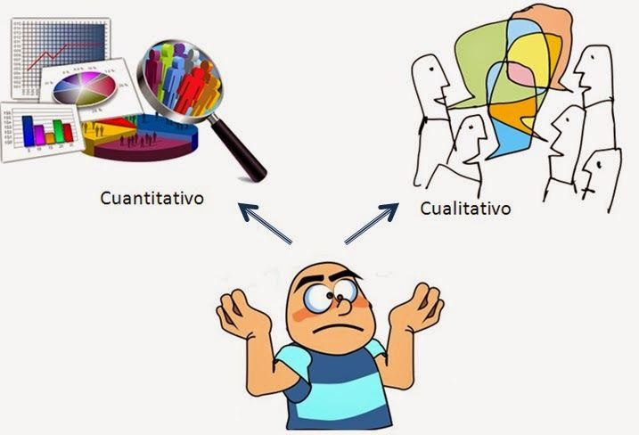
TIPO DE INVESTIGACION
Investigación cualitativa con el objetivo de analizar el rendimiento de búsqueda y almacenamiento de documentos jurídicos.

Slide 20


TÉCNICAS E INSTRUMENTOS PARA LA RECOLECCIÓN DE DATOS
La entrevista.
La observación.

Slide 21
Requerimientos
MERCURY
Mercury is the closest planet to the Sun and the smallest one in the Solar System
NEPTUNE
It’s the farthest planet from the Sun and the fourth-largest in the entire Solar System

Slide 22

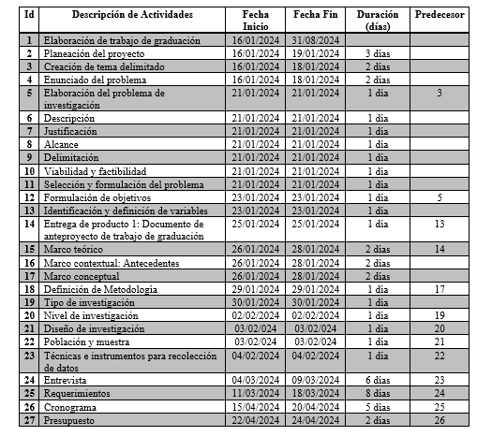
CRONOGRAMA

Slide 23
ANEXOS

Slide 24
STUDY OBJECTIVES
MERCURY
VENUS
JUPITER
Mercury is the closest planet to the Sun and the smallest one in the Solar System
Venus has a beautiful name and is the second planet from the Sun
Despite being red, Mars is a cold place. This planet is full of iron oxide dust

Slide 25
GRACIAS

